Slide 1
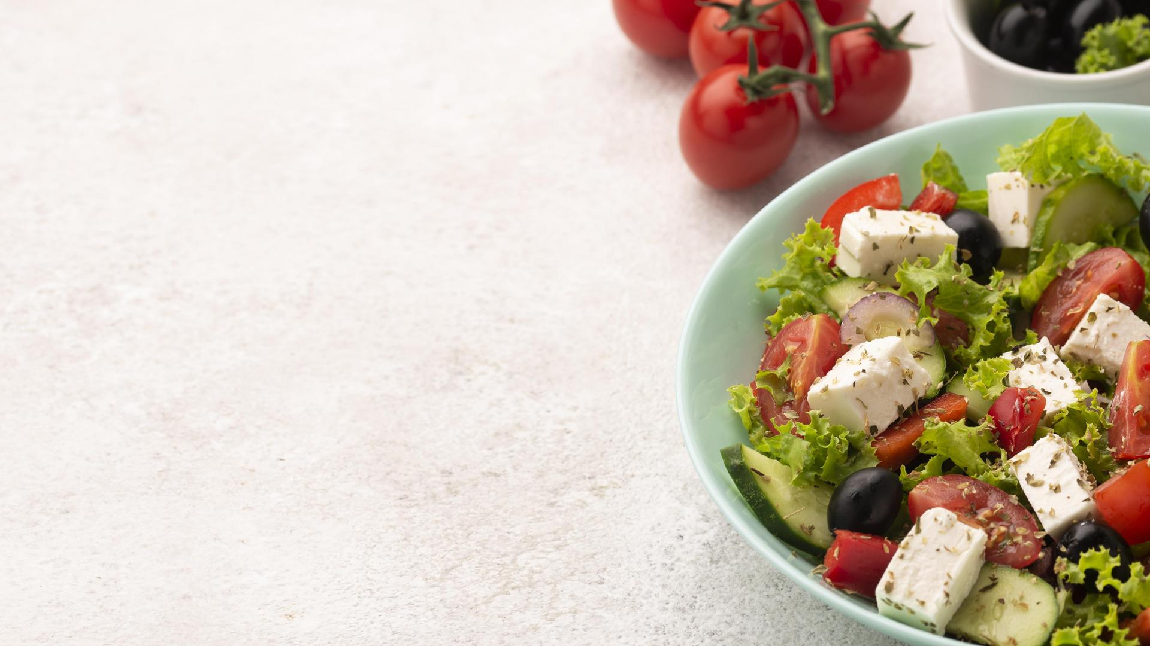
Modelo probabilístico para empresa dedicada a una vida saludable
Integrantes:
Freddy Benjamin, Chilón Vargas​.
Jose Felix, Enriquez Paniura​.
Hans Aurelio, Garibaldi Bravo.​
Fidel Antonio, Infante Angeles​.
Johnny Rogger, Zapana Chura.

Slide 2
Descripción del problema
Variables
Recomendar un vida saludable
Características fisiológicas
Condición de vida

Slide 3
Variables
Sexo
Talla
Edad
Peso
IMC
Patología
% Grasa
Medida de la Cintura
Ejercicio
Dieta

Slide 4
Variables
Datos | Descripción
Peso | El peso es la cantidad de masa que tiene el cuerpo de un individuo, también se entiende como la fuerza que ejerce el planeta para atraer los cuerpos. Es un indicador que nos ayuda a evaluar la buena salud de una persona. Medida: Kilogramos (Kg) 0 – 40 41 – 55 56 – 70 71 – 85 86 – 100 > 100 Tipo de dato: Decimal

Slide 5
Variables
Datos | Descripción
Talla | Se refiere a la estatura de un individuo medida desde los pies hasta el final superior de la cabeza, es un indicador que nos ayuda a evaluar la salud y el bienestar. Medida: Metros (m) - 1.40 – 1.60 - 1.61 – 1.80 - 1.81 – 2.0 - > 2.1 Tipo de dato: Decimal

Slide 6
Variables
Datos | Descripción
Edad | Indicador del tiempo de existencia que tiene un individuo Medida: - Niñes (0 - 12 años) - Adolescencia (12 - 18 años) - Juventud (14 - 26 años) - Adultez (27- 59 años) - Persona Mayor (60 años o más) Tipo de dato: Integer

Slide 7
Variables
Datos | Descripción
Genero | Indicador biológico para diferenciar entre los dos grupos existentes (hombre y mujeres), este indicador nos ayudar a tener estándares en cuanto a otros indicadores en base al grupo que al que pertenece un individuo. Medida: - Masculino - Femenino Tipo de dato: Boolean

Slide 8
Variables
Datos | Descripción
Medida de la cintura | La medida de la cintura nos permite saber la acumulación de grasa focalizada en el abdomen de una persona. Medida: Centímetros (cm) - < 0.70 - 0.71 – 0.8 - 0.81 – 0.9 - 0.91 – 1.0 - > 1.1 Tipo de dato: Decimal

Slide 9
Variables
Datos | Descripción
% Grasa | Esta medida indica el nivel de condición física que tiene una persona, tomando como hecho que en una mujer dicho porcentaje es mayor que en un hombre en un nivel promedio. Medida: % Hombres - Grasa esencial: 2-5% - Atleta: 6-13% - Fitness: 14-17% - Aceptable: 18-24% - Obesidad: 25%+ Mujeres - Grasa esencial: 10-13% - Atleta: 14-20% - Fitness: 21-24% - Aceptable: 25-31% Obesidad: 32%+ Tipo de dato: Decimal

Slide 10
Variables
Datos | Descripción
IMC | Esta medida se calcula en base al peso y la estatura de un individuo, se usa como un indicador que indica si un individuo esta con sobrepeso, con un peso menor al que debería o si se encuentra en un rango deseable. Se considera ideal un IMC que está entre 18 y 25 en las mujeres, y entre 20 y 25 en los hombres. Medida: - Por debajo: < 18.5 - Saludable: 18.5 – 24.9 - Sobrepeso: 25 – 29.9 - Obesidad I: 30 – 34.9 - Obesidad II: 35 – 39.9 - Obesidad III: > 40 Tipo de dato: Decimal

Slide 11
Variables
Datos | Descripción
Dieta | Esto indica el tipo de dieta que se debe seguir para obtener los resultados esperados. Las dietas poseen una descripción de los alimentos que pertenecen a cada categoría. Medida: - Bajas en carbohidratos - Bajas en grasas - Bajas en calorías - Vegetariana - Protéica Tipo de dato: String

Slide 12
Variables
Datos | Descripción
Ejercicio | Son recomendaciones que se dan en base a los datos que se han obtenido de un individuo, con el fin de mejorar su salud o mantener su una vida saludable. Se tiene la descripción de varios tipos de ejercicios que se clasifican en dos grandes grupos. Medida: - Aeróbico - Fuerza o Resistencia - Flexibilidad Tipo de dato: String

Slide 13
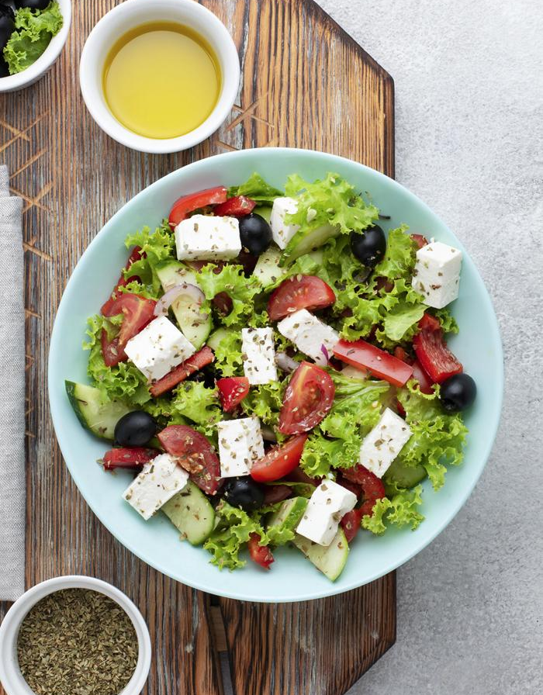
Objetivos del modelo
01
02
03
Proporcionar una herramienta que permita asignar una dieta y un plan de ejercicios en función de las múltiples variables del perfil de cada persona.
Reducir considerablemente el tiempo de evaluación que actualmente emplean los nutricionistas. Esto repercute en la salud de las personas.
Proporcionar el conocimiento del impacto de cada una de las variables del modelo. Esto ayudara a que se pueda interpretar y comprender el porqué de las decisiones tomadas.

Slide 14
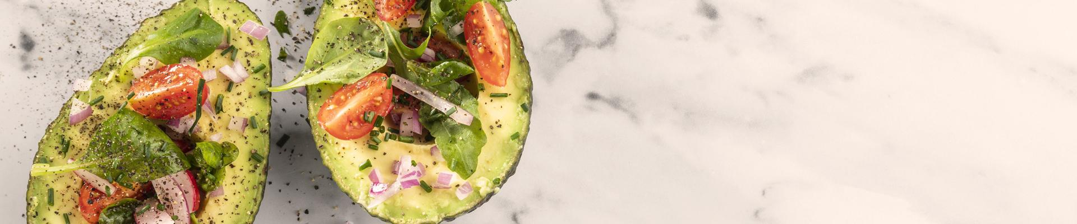
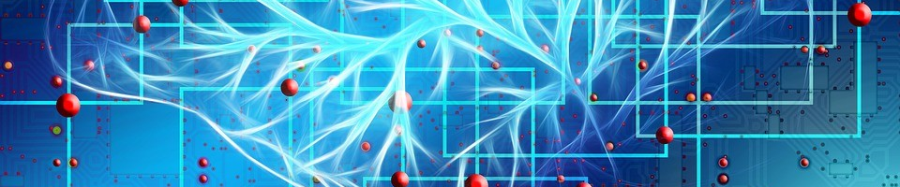
Técnicas y metodologías
Grafos dirigidos probabilistas, para la representación del problema.
Modelos de Redes Bayesianas, ya que se representará un problema en el que cada arista representa una relación de causalidad, con el uso de probabilidades condicionales; además de trabajar con grafos dirigidos.

Slide 15
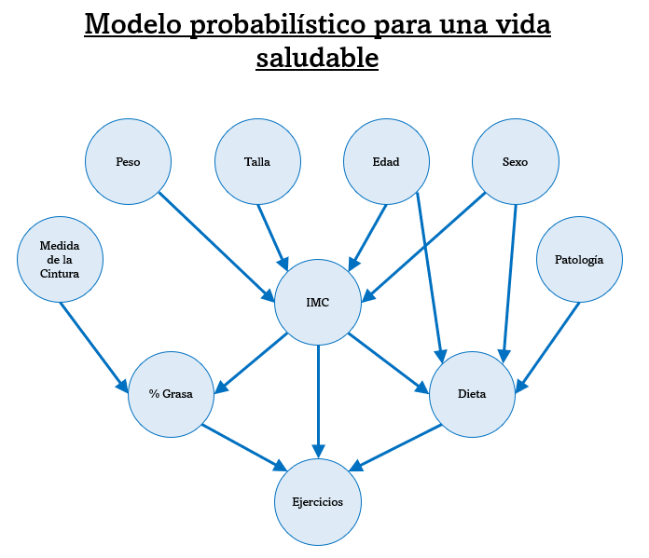
Representación
Peso
% Grasa
Sexo
Edad
Ejercicio
IMC (Índice de Masa Corporal)
Talla
Dieta
Patología
Medida de la cintura

Slide 16
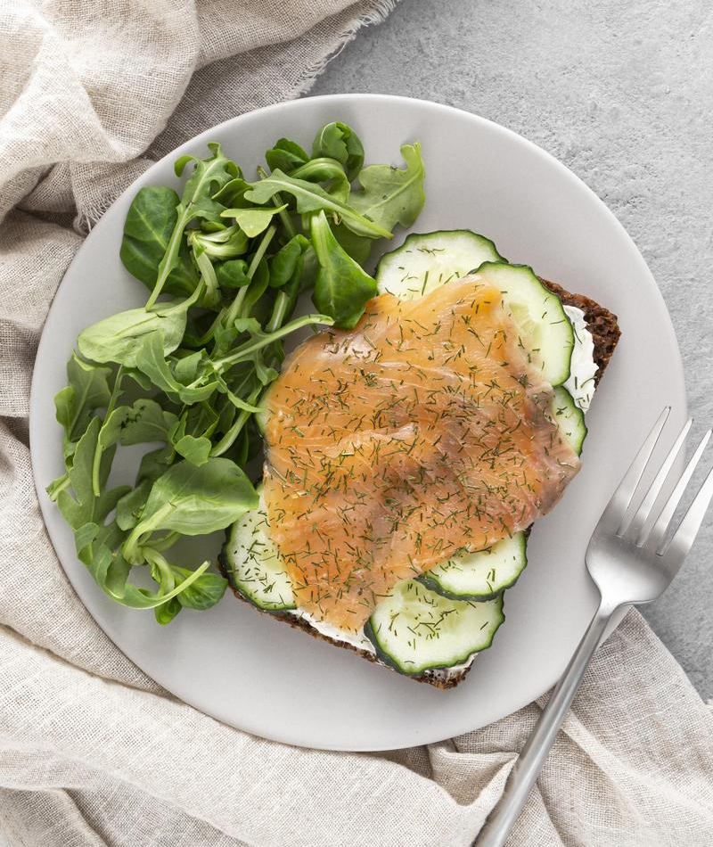
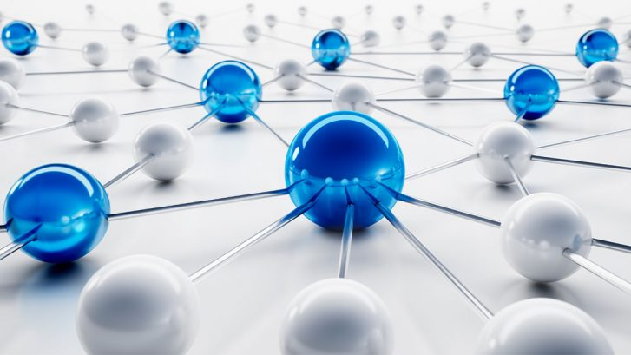
Inferencias y aprendizaje del modelo
Inferencias
Inferencia de probabilidad conjunta
Inferencia de probabilidad condicional
Inferencia causal
Aprendizaje
Aprendizaje de parámetros
Aprendizaje de estructura

Slide 17
Identificación de preguntas a resolver
¿Cuál es la probabilidad de que a una mujer adulto mayor se le recomiende hacer ejercicios de resistencia?
¿Cuál es la probabilidad de tener un porcentaje de grasa alto (Obesidad), a pesar de tener una rutina de ejercicio aeróbico?
¿Cuál es la probabilidad de tener obesidad tipo II (IMC) si llevo una dieta vegetariana?
¿Cuál es la probabilidad de recomendarle una dieta vegetariana a una persona de sexo femenino con un imc de 32?

Slide 18
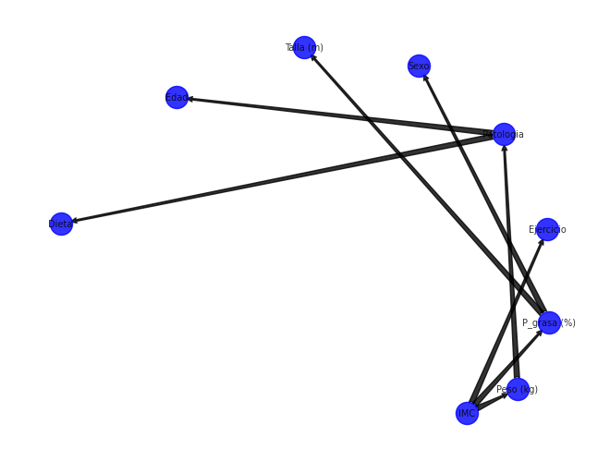
Modelo NDAG

Slide 19
Respuestas a las preguntas

Slide 20
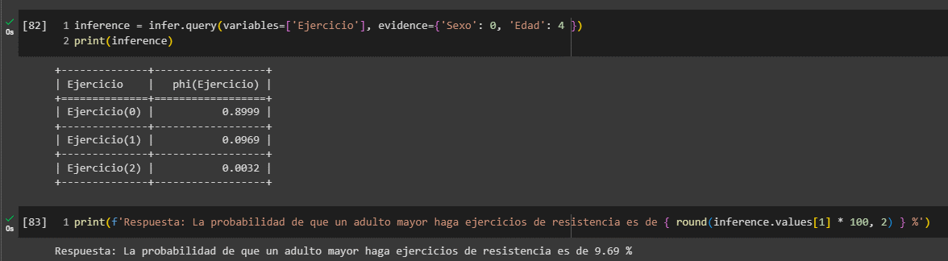
¿Cuál es la probabilidad de que a una mujer adulto mayor se le recomiende hacer ejercicios de resistencia?

Slide 21
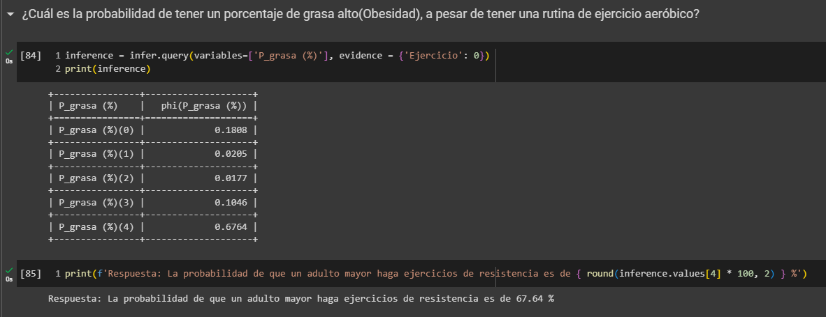
¿Cuál es la probabilidad de tener un porcentaje de grasa alto (Obesidad), a pesar de tener una rutina de ejercicio aeróbico?

Slide 22
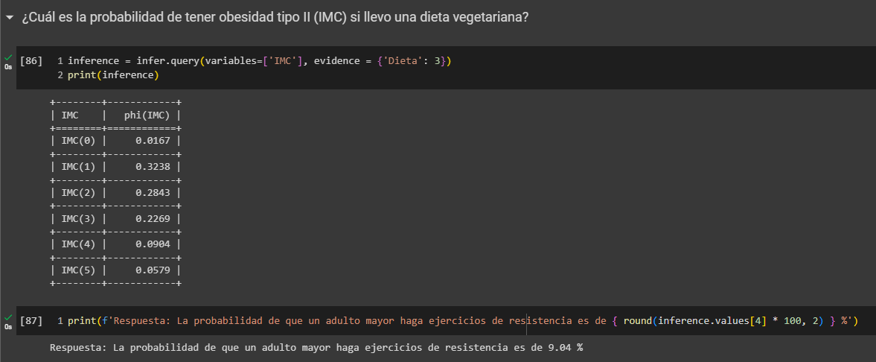
¿Cuál es la probabilidad de tener obesidad tipo II (IMC) si llevo una dieta vegetariana?

Slide 23
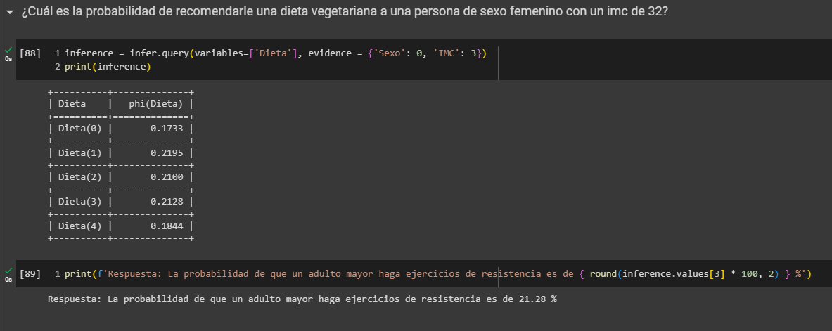
¿Cuál es la probabilidad de recomendarle una dieta vegetariana a una persona de sexo femenino con un imc de 32?

Slide 24
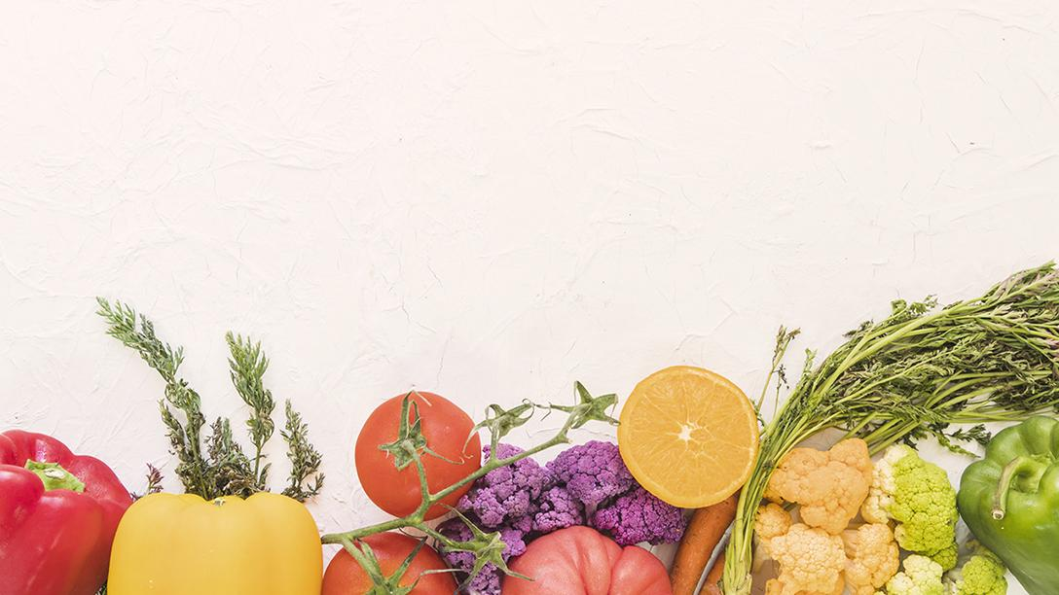
Gracias

